Slide 1
App E-commerce

Slide 2

App E-commerce

Slide 3
Começando
import React, { Component } from 'react';
import {View, Text} from 'react-native’;
import React, { Component } from 'react';
import { SafeAreaView, View, TextInput, Button, StyleSheet, Text, Alert } from 'react-native';
class App extends Component {
render() {
const { productName, productDescription, productPrice } = this.state;
return (
<SafeAreaView style={styles.container}>
<View style={styles.formContainer}>
</View>
</SafeAreaView>
);
}
}
const styles = StyleSheet.create({
container: {
flex: 1,
padding: 20,
}
});
export default App;
O SafeAreaView renderiza conteúdo dentro dos limites da área de segurança de um dispositivo.
A área de segurança refere-se à tela, excluindo a barra de status superior e o entalhe da câmera frontal.
View vazia
Folha de estilos com o estilo “container” definido

Slide 4
Criando o design Componentes
class App extends Component {
render() {
return (
<SafeAreaView style={styles.container}>
<View style={styles.formContainer}>
<Text style={styles.titulo}>Formulario de Compras</Text>
<Text style={styles.label}>Nome do Produto</Text>
<TextInput
style={styles.input}
placeholder="Nome do Produto"
value={productName})}
/>
<Text style={styles.label}>Descrição do Produto</Text>
<TextInput
style={styles.input}
placeholder="Descrição do Produto"
value={productDescription}
/>
<Text style={styles.label}>Preço do Produto</Text>
<TextInput
style={styles.input}
placeholder="Preço do Produto"
value={productPrice}
keyboardType="numeric"
/>
<Button title="Adicionar Produto" onPress={() => this.handleSubmit()} />
</View>
</SafeAreaView>
);
}
}
const styles = StyleSheet.create({
container: {
flex: 1,
padding: 20,
},
formContainer: {
flex: 1,
justifyContent: 'center',
},
label: {
fontSize: 16,
marginBottom: 5,
},
input: {
borderWidth: 1,
borderColor: '#ccc',
padding: 10,
marginBottom: 15,
borderRadius: 5,
},
titulo: {
fontSize: 30,
marginBottom: 25,
height: 80
},
});
export default App;
Criando 3 textinput e 4 textos (para titulo), e 1 botão
Props placehoder coloca uma dica no textinput
Props values coloca o conteúdo no textinput
Os novos estilos estão no próximo slide

Slide 5
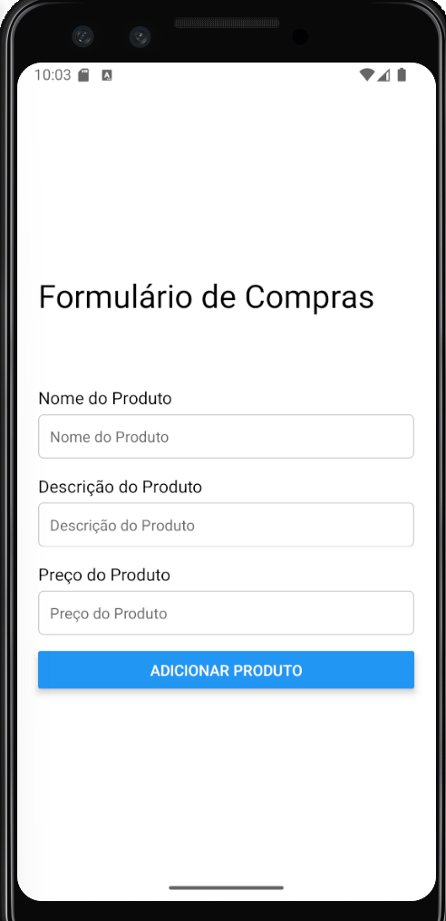
Criando o design styles
const styles = StyleSheet.create({
container: {
flex: 1,
padding: 20,
},
formContainer: {
flex: 1,
justifyContent: 'center',
},
label: {
fontSize: 16,
marginBottom: 5,
},
input: {
borderWidth: 1,
borderColor: '#ccc',
padding: 10,
marginBottom: 15,
borderRadius: 5,
},
titulo: {
fontSize: 30,
marginBottom: 25,
height: 80
},
});
Folha de estilos com os demais estilos utilizados

Slide 6
Criando o comportamento
class App extends Component {
constructor(props) {
super(props);
this.state = {
productName: '',
productDescription: '',
productPrice: '',
};
}
handleInputChange (field, value) {
this.setState({ [field]: value });
};
render() {
const { productName, productDescription, productPrice } = this.state;
return (
…
…
…
)
}
}
Vamos criar um construtor para os states
Vamos usar o props onChangeText para criar um comportamento para cada textinput; quando um texto for inserido o conteúdo será salvo em um state
Vamos criar uma função para salvar os valores (value) de um determinado state (field)
Usamos esta linha apara inicializar os states
Conteúdo no próximo slide

Slide 7
Criando o comportamento2
render() {
const { productName, productDescription, productPrice } = this.state;
return (
<SafeAreaView style={styles.container}>
<View style={styles.formContainer}>
<Text style={styles.titulo}>Formulario de Compras</Text>
<Text style={styles.label}>Nome do Produto</Text>
<TextInput
style={styles.input}
placeholder="Nome do Produto"
value={productName}
onChangeText={(value) => this.handleInputChange('productName', value)}
/>
<Text style={styles.label}>Descrição do Produto</Text>
<TextInput
style={styles.input}
placeholder="Descrição do Produto"
value={productDescription}
onChangeText={(value) => this.handleInputChange('productName', value)}
/>
<Text style={styles.label}>Preço do Produto</Text>
<TextInput
style={styles.input}
placeholder="Preço do Produto"
value={productPrice}
onChangeText={(value) => this.handleInputChange('productName', value)}
keyboardType="numeric"
/>
<Button title="Adicionar Produto" onPress={this.handleSubmit} />
</View>
</SafeAreaView>
);
}}
Incluindo a props onChangeText apontando para a função handleInputChange para criar um comportamento para cada textinput; quando um texto for inserido o conteúdo será salvo em um state

Slide 8
Criando o comportamento
class App extends Component {
constructor(props) {
super(props);
this.state = {
productName: '',
productDescription: '',
productPrice: '',
};
}
handleInputChange = (field, value) => {
this.setState({ [field]: value });
};
handleSubmit = () => {
const { productName, productDescription, productPrice } = this.state;
if (productName && productDescription && productPrice) {
Alert.alert('Produto Adicionado', `Nome: ${productName}\nDescrição: ${productDescription}\nPreço: ${productPrice}`);
this.setState({
productName: '',
productDescription: '',
productPrice: '',
});
} else {
Alert.alert('Erro', 'Por favor, preencha todos os campos.');
}
};
render() {
const { productName, productDescription, productPrice } = this.state;
return (
…
…
…
)
}
}
Vamos criar a função handleSubmit para tratar o botão

Slide 9
Criando o comportamento3
render() {
const { productName, productDescription, productPrice } = this.state;
return (
<SafeAreaView style={styles.container}>
<View style={styles.formContainer}>
<Text style={styles.titulo}>Formulario de Compras</Text>
<Text style={styles.label}>Nome do Produto</Text>
<TextInput
style={styles.input}
placeholder="Nome do Produto"
value={productName}
onChangeText={(value) => this.handleInputChange('productName', value)}
/>
<Text style={styles.label}>Descrição do Produto</Text>
<TextInput
style={styles.input}
placeholder="Descrição do Produto"
value={productDescription}
onChangeText={(value) => this.handleInputChange('productName', value)}
/>
<Text style={styles.label}>Preço do Produto</Text>
<TextInput
style={styles.input}
placeholder="Preço do Produto"
value={productPrice}
onChangeText={(value) => this.handleInputChange('productName', value)}
keyboardType="numeric"
/>
<Button title="Adicionar Produto" onPress={this.handleSubmit} />
</View>
</SafeAreaView>
);
}}
Incluindo na props onPress a função handleSubmit para criar um comportamento para o botão; A ideia é que se salve o contudo dos textinputs

Slide 10
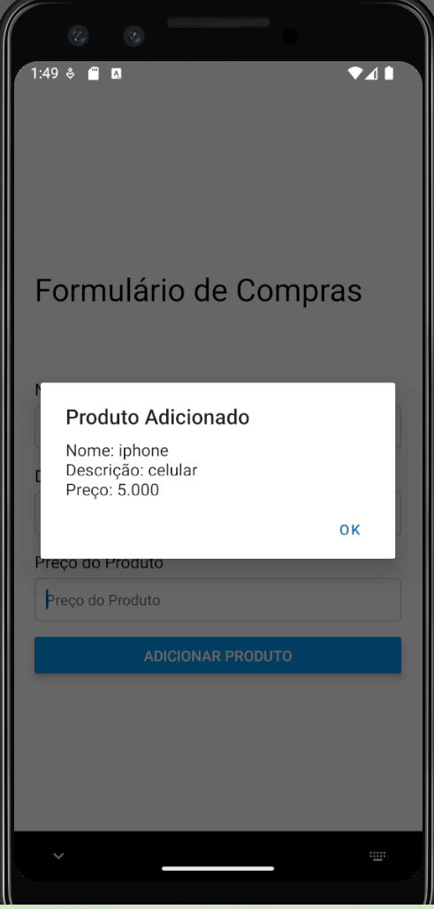
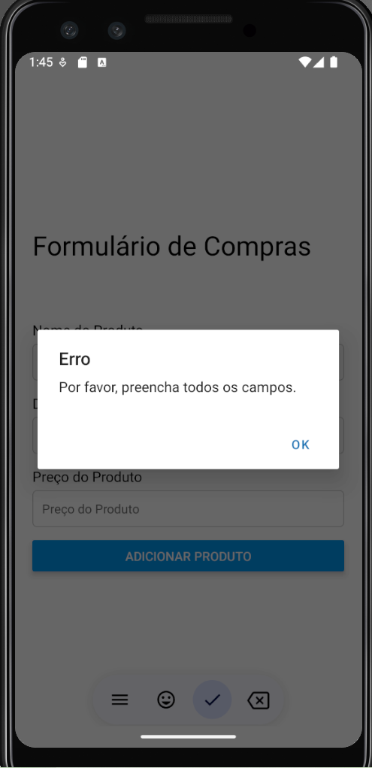
Telas

Slide 11
App E-commerce

